Slide 1
ADABIYOT
6 - sinf
Mavzu: Abdulla Qahhorning “Bemor” hikoyasi

Slide 2
Mustahkamlash
1907-yil
Abdulla Qahhor tavallud topdi.
1932-yil
“Qishloq hukm ostida” dastlabki qissasi chop etildi.
1934-yil
“Sarob” romanini yozib tugatadi.
1951-yil
“Qo‘shchinor chiroqlari” romani boshqatdan chop etiladi.
1954-yil
“Og‘riq tishlar” nomli asari yoziladi.
1962-yil
“Tobutdan tovush” nomli asarini yozadi.
1967-yil
“Ayajonlarim” nomli asari chop etiladi.
1968- yil
Abdulla Qahhor vafot etadi.

Slide 3
Hikoya haqida
1936- yil yozilgan
Epigrafi – “Osmon yiroq, yer qattiq”
(Maqol)
Asosiy qahramonlari:
Sotiboldi, ayoli va qizchasi

Slide 4
Hikoya shunday boshlanadi
Sotiboldining xotini kasal bo‘lib qoladi. Sotiboldi kasalni o‘qitdi – bo‘lmadi, tabibga ko‘rsatdi. Tabib qon oldi. Betobning ko‘zi tinib boshi aylanadigan bo‘lib qoldi.

Slide 5
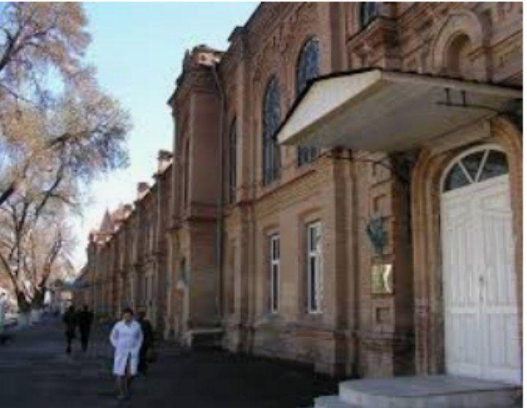
Shifoxona
Shaharda bitta doktorxona (shifoxona) bor.
Bu doktorxona bo‘yicha
Sotiboldining bilgani shu:
salqin, tinch, daraxtlar ichiga
ko‘milgan baland va chiroyli
imorat.

Slide 6
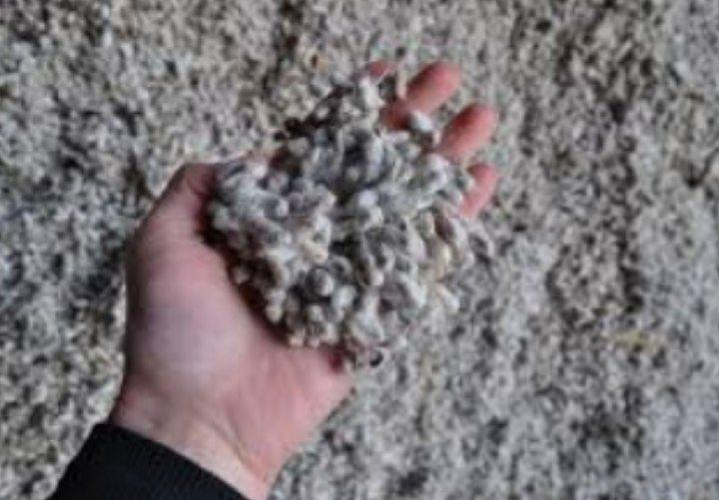
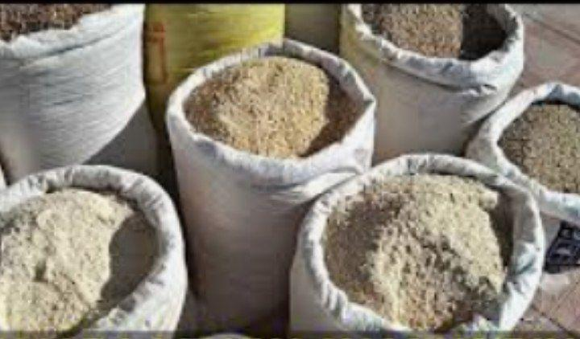
Abdug‘aniboy
Abdug‘aniboy –
Sotiboldining xo‘jayini,
chigit po‘choq
va kunjara bilan savdo qiladi.

Slide 7
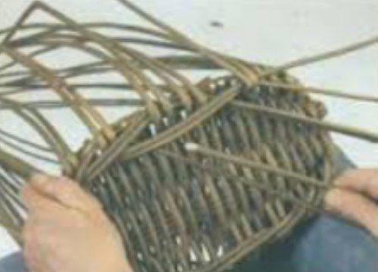
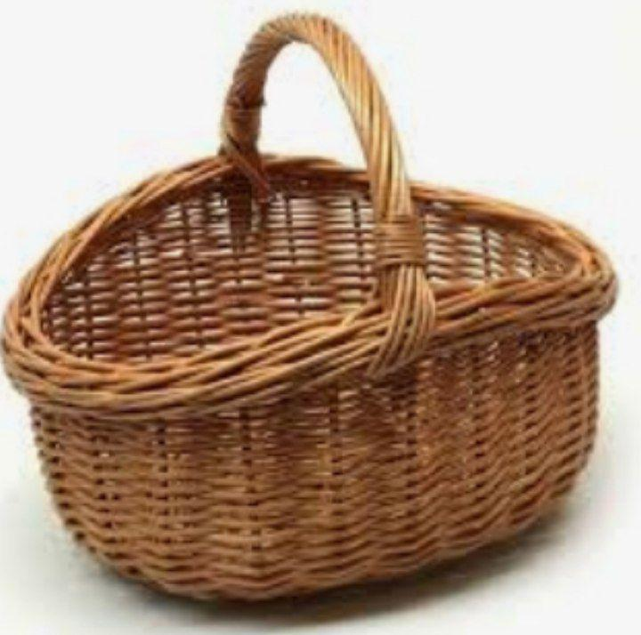
Chorasiz Sotiboldi
Sotiboldi bemorning oldidan jilmaslik va
shu bilan birga tirikchilik uchun xonaki bir
kasb qilishga majbur bo‘ldi.
Har xil savatchalar to‘qishni o‘rgandi.

Slide 8
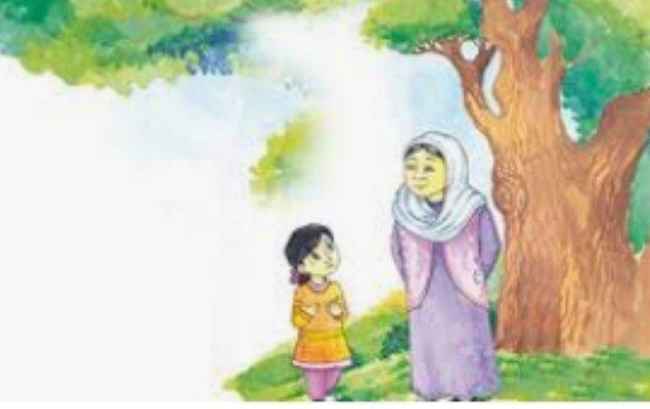
So‘nggi najot
- Xudoyo, ayamdi daydiga davo beygin…

Slide 9
“Bemor” hikoyasi haqida
Nega shunday bo‘ldi?
Nahotki, bu kasalning davosi yo‘q?
Nega Sotiboldi ayolini shifokorga olib bormadi?
Bu qanaqa tabibki, ayolning qanday kasal bilan og‘riganini aniq bilmay turib, undan qon oladi?
Bunday savollarni ko‘p keltirish mumkin.

Slide 10
Abdug‘aniboy qanaqa odam?
Bag‘ritosh – Sotiboldining ayoli o‘lib ketishiga jim qarab turdi.
Mablag‘i yetarli bo‘lsa ham yordam bermadi.
Sharoiti og‘ir Sotiboldiga noto‘g‘ri maslahat berdi.

Slide 11
Navbatdagi “najotkorlar”
Tabib – ilmsiz. Bemordan qon oladi. Demak, bemorga foyda emas, zarar keltiradi.
Baxshi – bemor oldiga kelib, bir nimalar o‘qiydi. Unga kasalliklarning farqi yo‘q.

Slide 12
Demak…
Demak, BEMOR faqat Sotiboldining ayoli emas ekan-da! Butun bir jamiyat bemor – xasta, najotga zor, tuzalishga muhtoj ekan-da!

Slide 13
Mustaqil bajarish uchun topshiriq:
“Bemor” hikoyasidagi voqealar (og‘ir turmush qiyinchiliklari) bilan bugungi sharoitni taqqoslab ko‘ring va fikringizni yozing.
Bemorga qaragani kelgan qo‘shni kampirning o‘tirib yig‘lashiga sabab nima deb o‘ylaysiz? Mulohaza yuriting.

